Slide 1
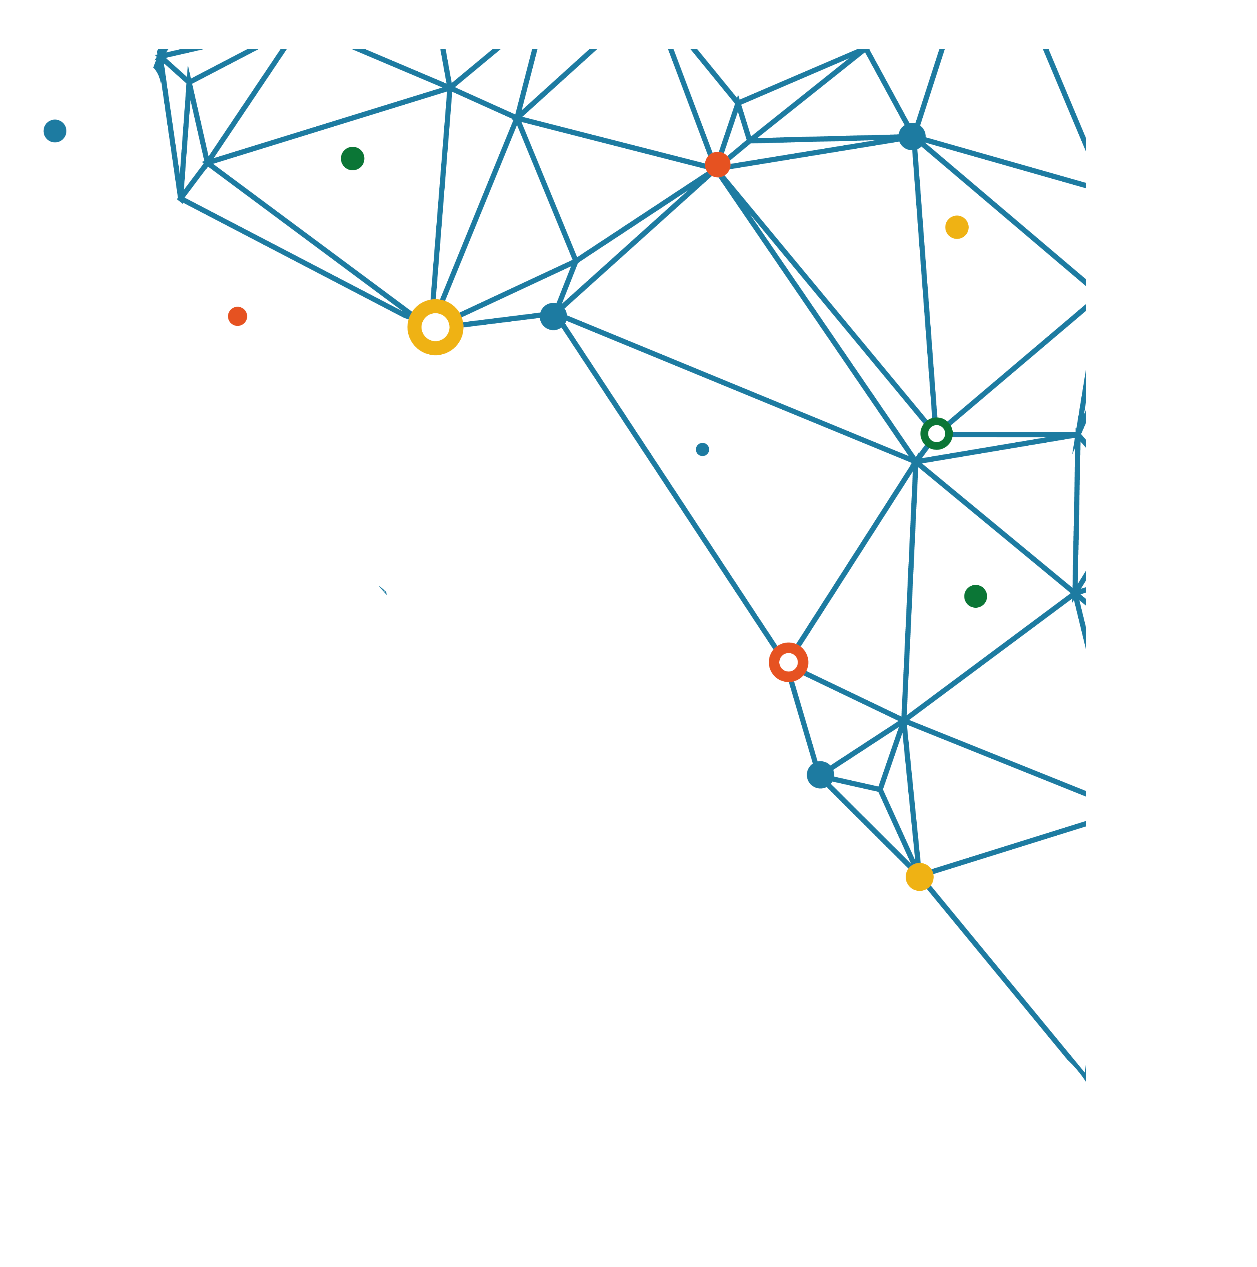


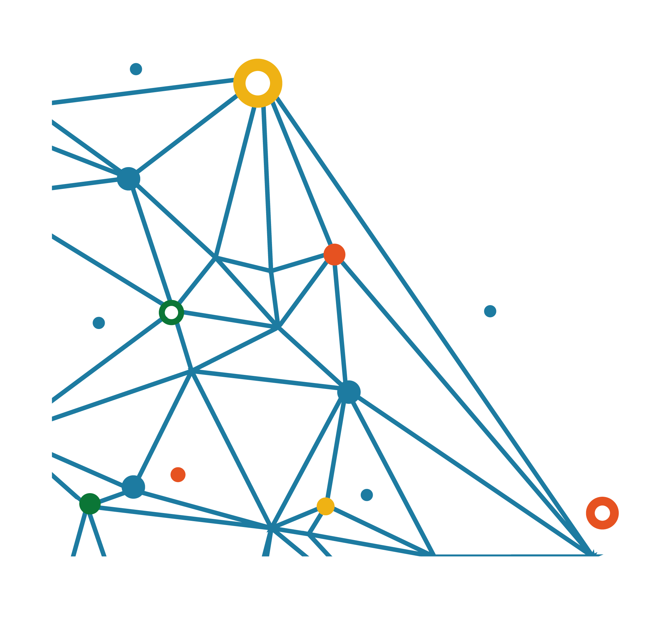

¿Enseñanza basada en creencias, en modas o en evidencias?
Academia Colombiana de Ciencias Exactas, Físicas y Naturales

Slide 2

Contenido
¿Por qué y para qué un enfoque de educación basado en evidencias?
Mirada rápida al aprendizaje
Algunos ejemplos desafortunados

Slide 3

"Ciertos aspectos de la enseñanza moderna tienen mucho en común con la cirugía de principios del siglo XIX en el sentido de que algunas prácticas docentes parecen ser efectivas, pero en realidad, empeoran al paciente. En los últimos 50 años, una visión de la enseñanza ha llegado a dominar la profesión que no se basa en evidencia experimental sino en creencias filosóficas y, a menudo, políticas, donde el espectáculo de la enseñanza ha sido privilegiado sobre el misterio del aprendizaje".

Slide 4

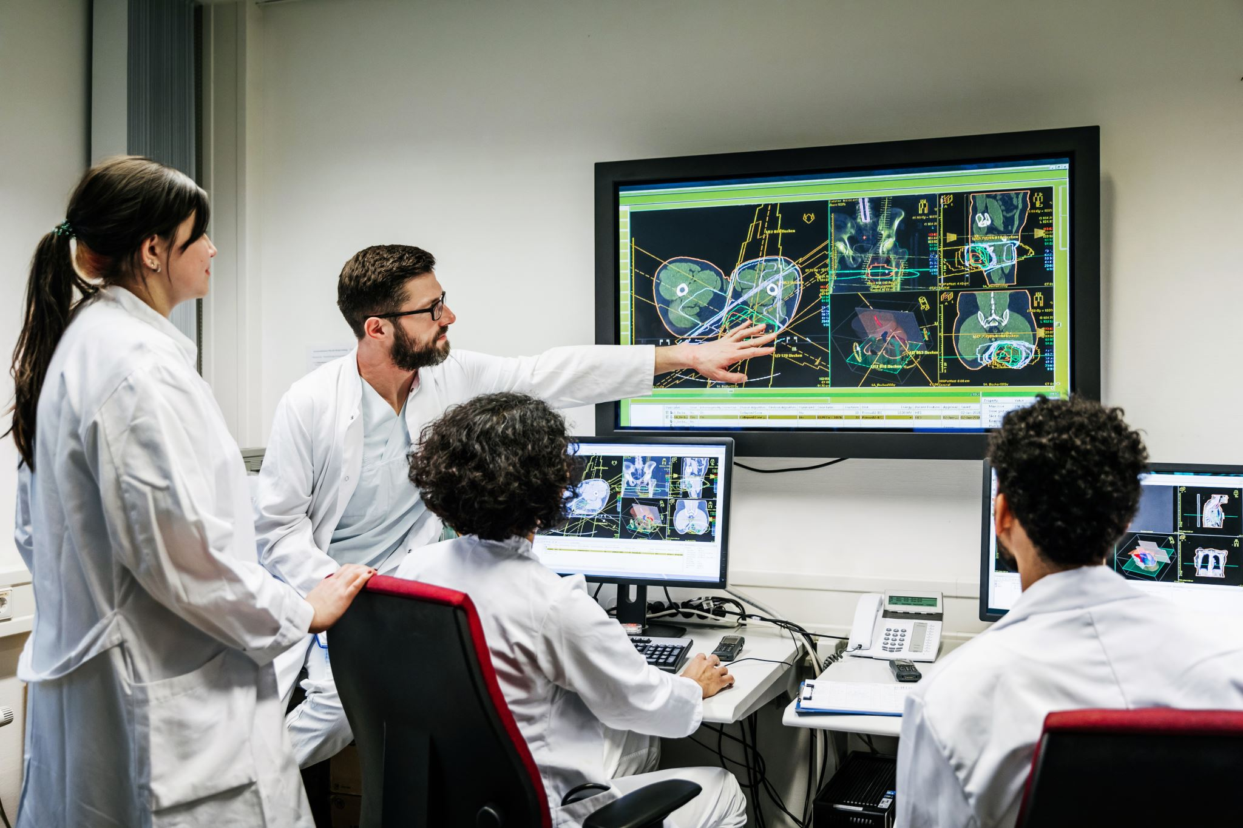
¿Por qué y para qué una educación basada en evidencias?
Un paralelo con la medicina:
Idea nueva
  se prueba antes de extender
Se detecta un problema
  se suspende
Actualización permanente
  Una responsabilidad profesional
Práctica guiada
  ejercicio autónomo

Slide 5



¿Por qué y para qué una educación basada en evidencias?
La educación, una gran responsabilidad:
Preparar ciudadanos responsables, autónomos, que deciden que generan valor:
  Una buena educación potencia para toda la vida
  Una mala educación afecta negativamente de por vida
El mecanismo más poderoso de redistribución de riqueza, sin efectos negativos, es la educación.

Slide 6

¿Por qué y para qué una educación basada en evidencias?
Sabemos cada vez más sobre:
Nuestras capacidades y mecanismos para aprender
Cómo potenciar el aprendizaje
La enseñanza efectiva en cada disciplina

Slide 7

Pero, es común encontrar muchas prácticas sustentadas en anécdotas:
Varios aprendizajes complejos simultáneos
Adornos para motivar, pero que distraen
Los contenidos no son importantes
Se debe evitar la memorización
Una sola estrategia para todo:
  por proyectos, cooperativo, gamificado o transversalizado
Aprendizaje por descubrimiento

Slide 8
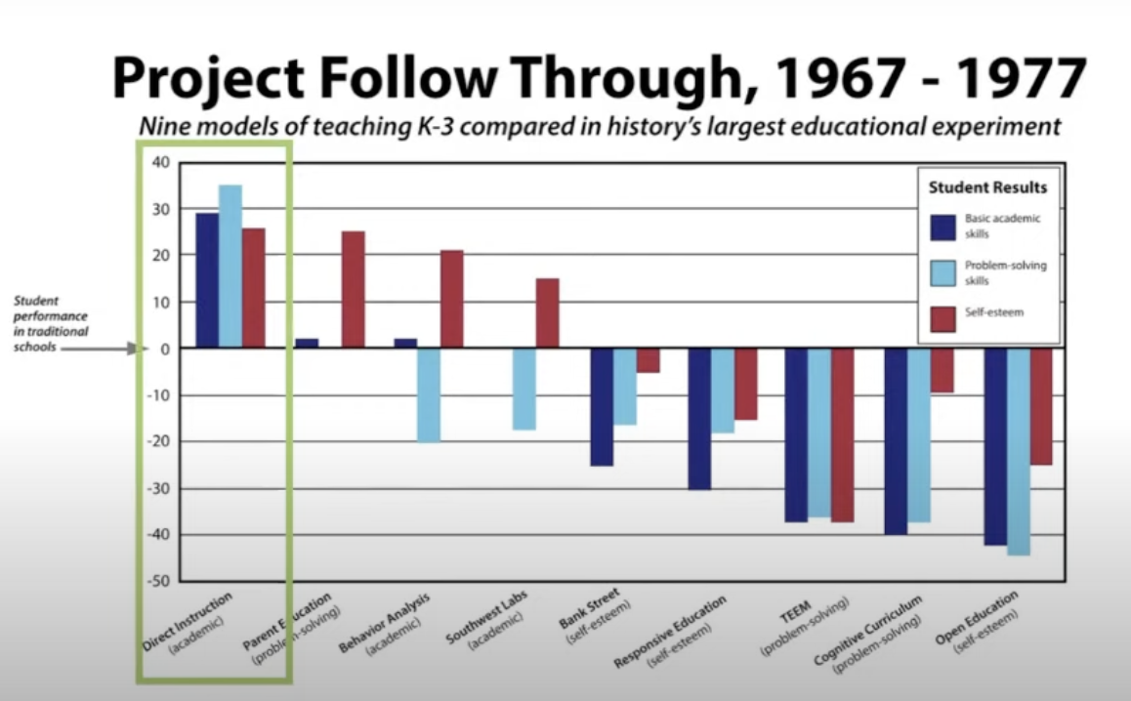
Muchas fuentes de evidencias
Ciencias del aprendizaje:
Educación
Psicología
Economía
Ciencias
Neurociencias
Cada disciplina con sus didácticas basadas en investigación
Implementación
RCT
Relación beneficio costo
Sistema educativo
Desarrollo profesional
Currículos nacionales
Pruebas estandarizadas

Slide 9



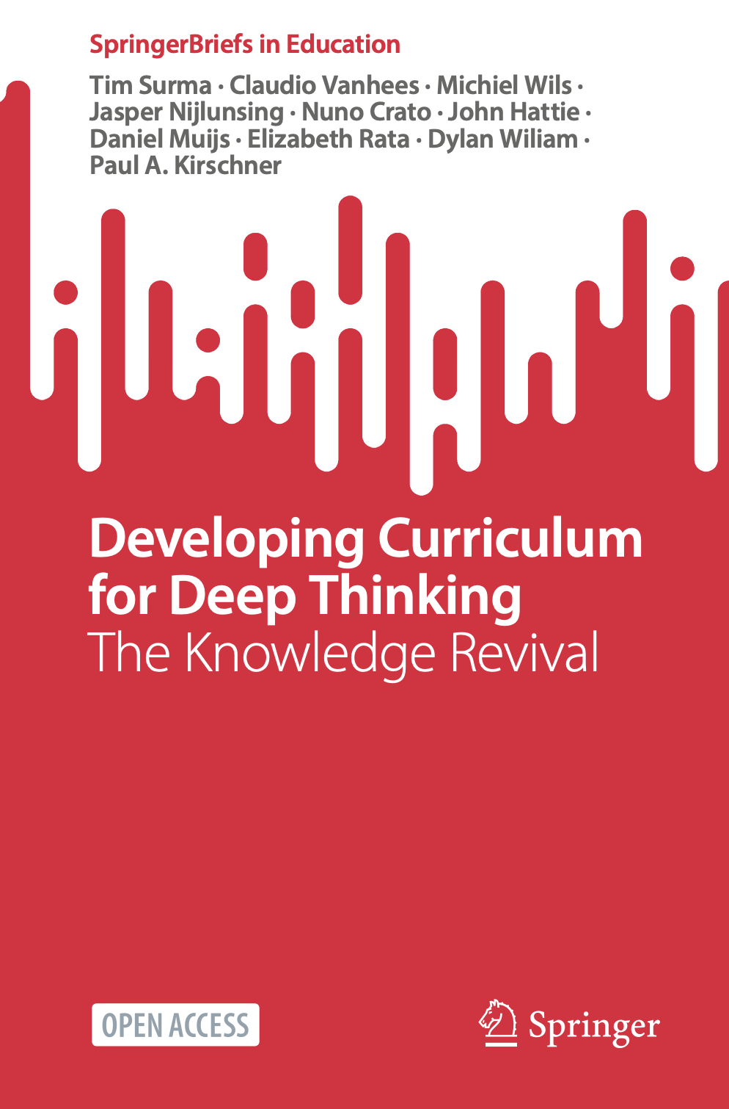
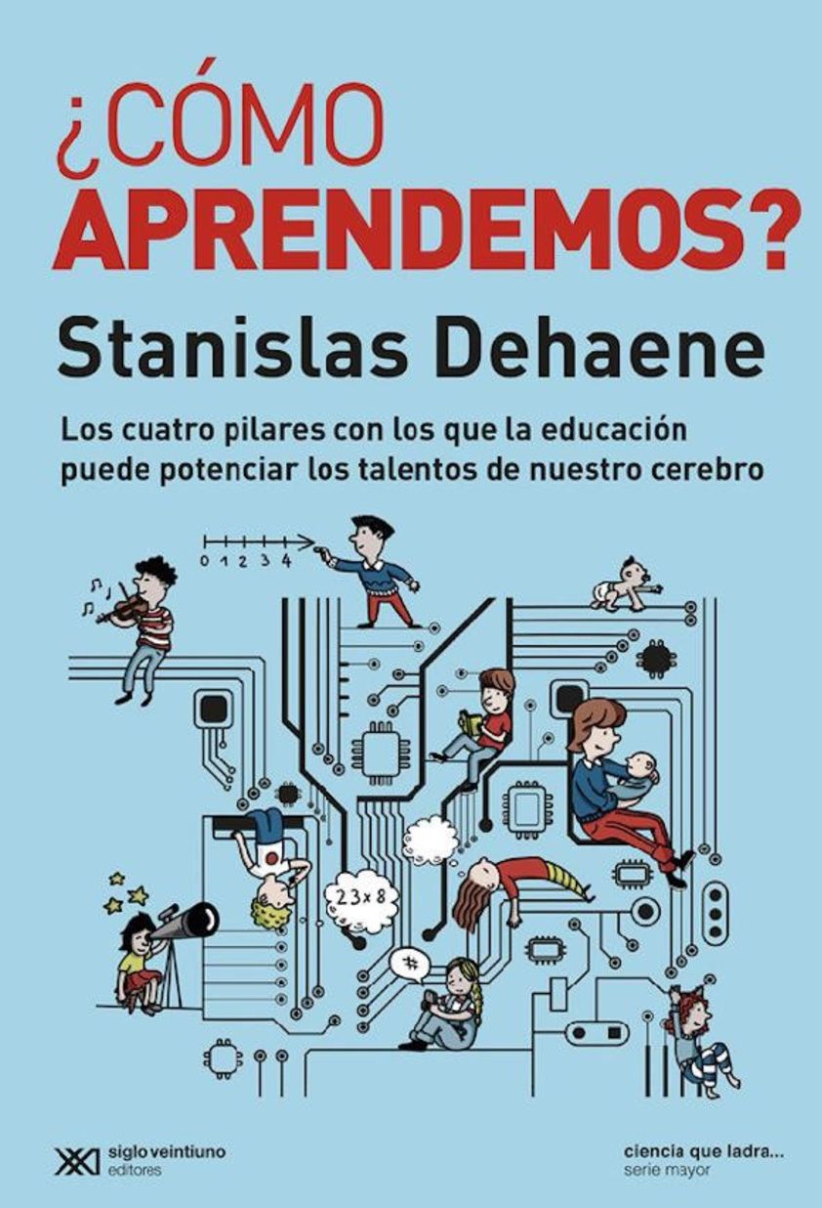

Algunos referentes
Educational endowment foundation EEF, Reino Unido
What Works, IES, EEUU
Evidence based education, Reino Unido
Conseil Scientifique National Pour l’Educación, CSEN, Francia
Direction de l'évaluation, de la prospective et de la performance, DEPP, Francia
Visible Learning, Autralia, Nueva Zelandia

Slide 10
Mirada rápida al aprendizaje
Atención
Involucramiento cognitivo activo
Realimentación
Consolidación

Slide 11




Mirada rápida al aprendizaje
Atención
Involucramiento cognitivo activo
Realimentación
Consolidación
Saber lo que se aprenderá
Atención en lo importante
Sin distractores

Slide 12

Mirada rápida al aprendizaje
Atención
Involucramiento cognitivo activo
Realimentación
Consolidación
Un solo aprendizaje complejo a la vez
No somos multitarea
Evitar la sobrecarga cognitiva
Carga cognitiva muy alta
Carga cognitiva muy baja

Slide 13


Mirada rápida al aprendizaje
Atención
Involucramiento cognitivo activo
Realimentación
Consolidación
Realimentación rápida potencia el aprendizaje
Verdadera evaluación formativa es poderosa
Presentar una evaluación enseña

Slide 14
Mirada rápida al aprendizaje
Atención
Involucramiento cognitivo activo
Realimentación
Consolidación
Memoria de trabajo
Memoria de largo plazo
Se olvida lo que no se consolida
Usar lo aprendido pronto
Dormir bien

Slide 15

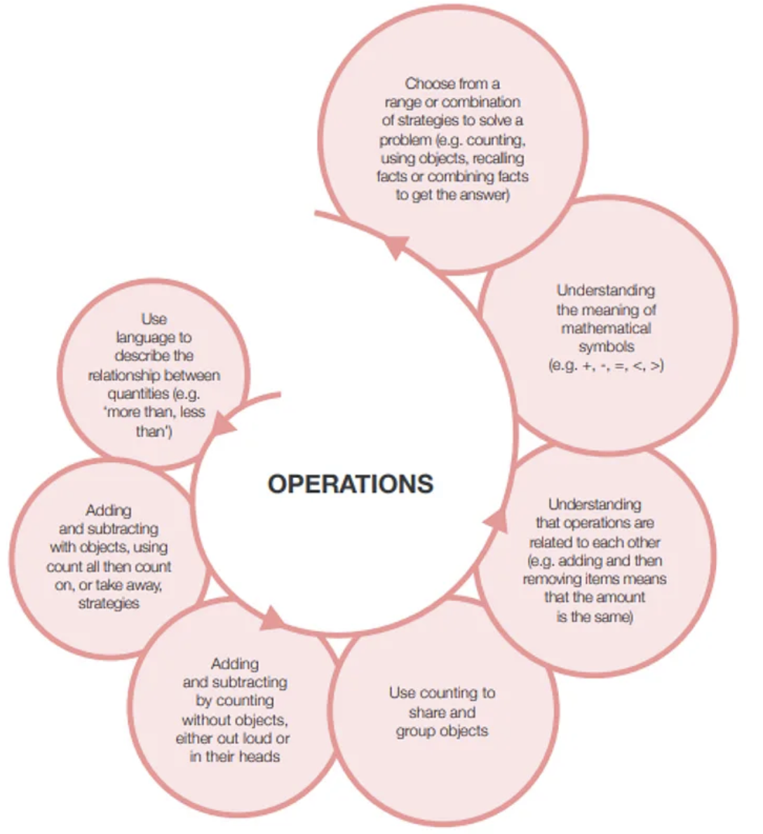
La didáctica de las disciplinas
Enseñar lenguaje o matemáticas es diferente
Secuencias de aprendizaje
Momentos apropiados

Slide 16
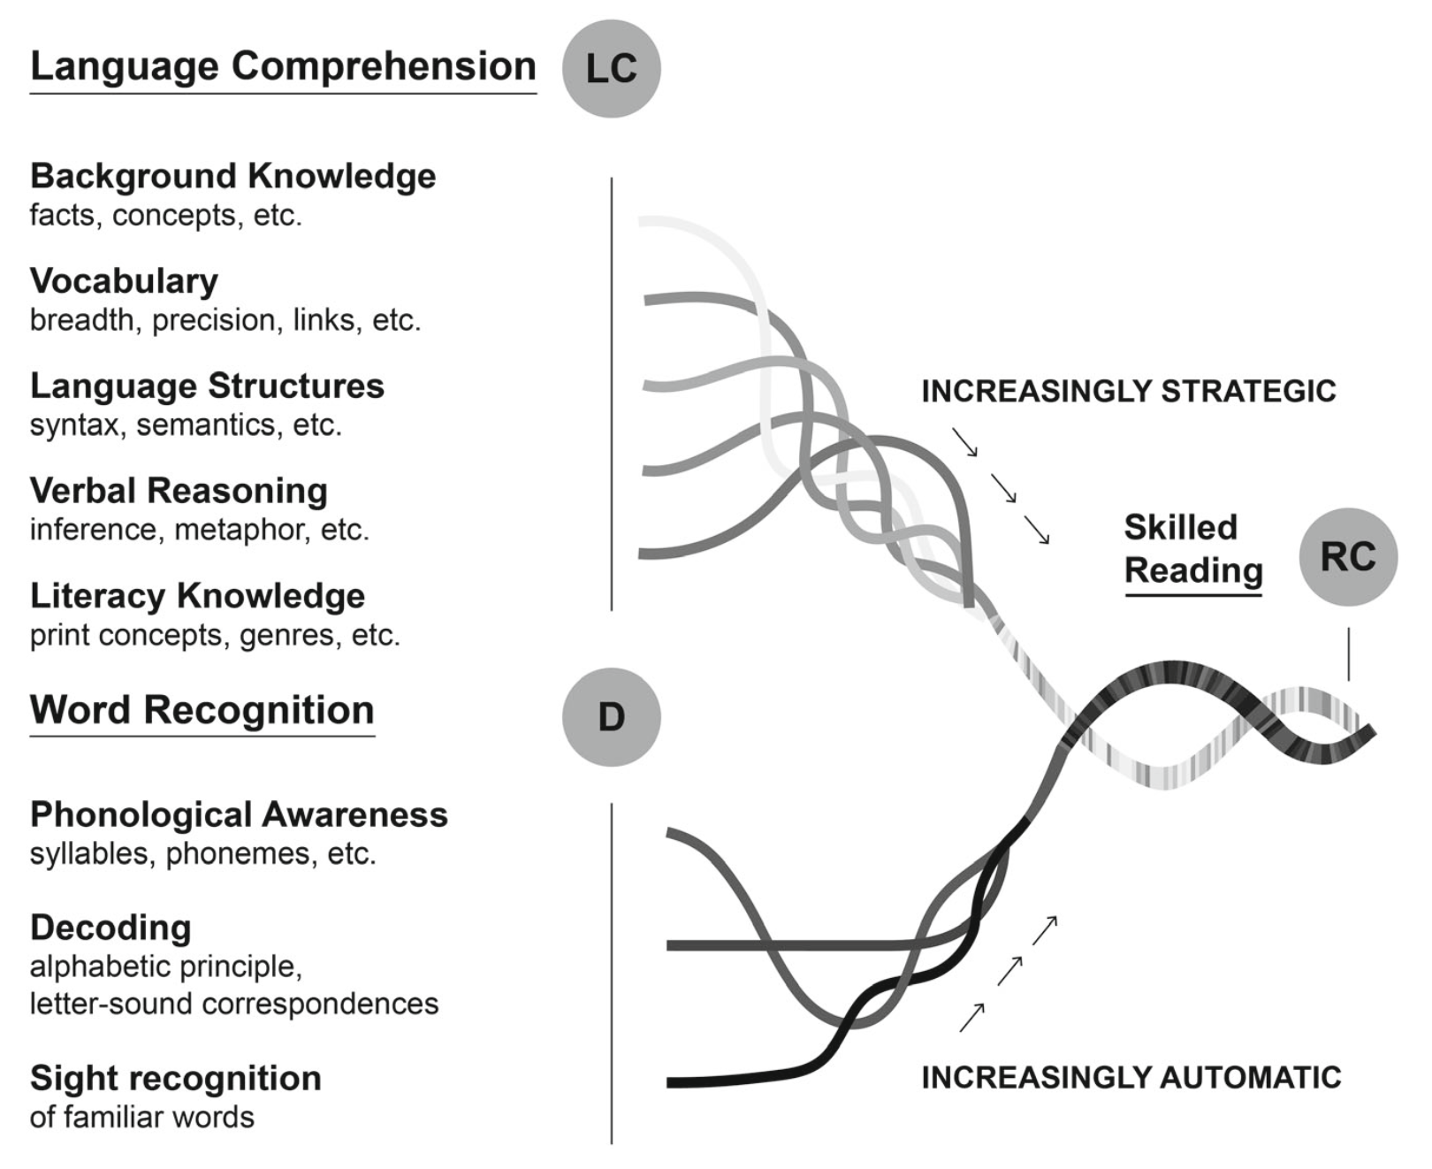
La didáctica de las disciplinas
Enseñar lenguaje o matemáticas es diferente
Secuencias de aprendizaje
Momentos apropiados
Ciencias de la lectura

Slide 17

Un marco con sustento
Enfoque de enseñanza explícita, directa y sin ambigüedades
Lo opuesto a aprendizaje por descubrimiento
Conjunto de principios y características
Un aprendizaje a la vez
Enfocar al estudiante en lo importante, eliminar distractores
Regular carga cognitiva
Paso a paso, verificando y realimentando
Explicar, modelar, guiar

Slide 18

Algunos ejemplos desafortunados
Las modas educativas a menudo se adoptan sin una revisión científica y crítica
  El enfoque STEM
  Estilos de aprendizaje
  Los contenidos no son importantes, lo importante es aprender a pensar
  La información no es importante, todo está en internet
  La enseñanza tradicional es mala
  Aprender jugando es lo mejor
  El aprendizaje por proyectos sirve para todo
  Usar dispositivos digitales mejora los aprendizajes

Slide 19
Gracias por su tiempo

